Slide 1
aux méthodes intégrées de lutte et de prévention contre
SENSIBILISATION
les maladies vectorielles
À destination des classes de CM1 / CM2 / 6èmes (cycle 3)

Slide 2
Connaissance du moustique
LES Arthropodes
Qui sont-ils ?
?
Notes:
Le mot arthropode vient du grec :
podes = pied (exemple : podologue)
arthron = articulation
Les arthropodes signifient « qui a des pieds articulés ».
Les arthropodes constituent un embranchement d’animaux invertébrés (pas de vertèbre), construits au sein d’un exosquelette ou squelette externe (pour rappel : nous sommes, nous, êtres humains, des vertébrés construits autour d’un squelette osseux). C’est pour cela que leur développement a lieu par mues successives. En effet, leur croissance passe par des stades successifs en changeant leur squelette pour grandir en taille (lors de la mue de croissance) ou pour acquérir de nouveaux organes ou changer de forme (lors de la mue de transformation).
L’embranchement des arthropodes est de très loin celui qui possède le plus d’espèces et le plus d’individus de tout le règne animal.
Les arthropodes sont caractérisés par un corps segmenté.
➔ Prendre l’exemple de l’armure du petit chevalier : il grandit, il change de taille d’armure. Ce point sera abordé plus loin.

Slide 3
UN insecte,
C’est quoi ?
?
?
Le corps d’un insecte se compose de 3 parties

Slide 4
UN insecte,
C’est quoi ?
1. LA TÊTE
Une paire
d’antennes
2 yeux
?
Le corps d’un insecte se compose de 3 parties
Notes:
Qu’est-ce qu’un insecte ?
Les insectes constituent une classe de l’embranchement des arthropodes.
Ils sont caractérisés par un corps segmenté en trois parties principales :
➔ Faire deviner la première partie, la tête.
La tête porte :
- une paire d’antennes (sa fonction : il s’agit d’un organe sensoriel pour l’odeur, le toucher, le goût. Pour la détection des mouvements et des sons. Pour la détection de signaux chimiques, les phéromones)
- une paire d’yeux (sa fonction : voir)
- des pièces buccales (pour broyer, sucer, lécher, mordre ou piquer : fonction « se nourrir »)

Slide 5
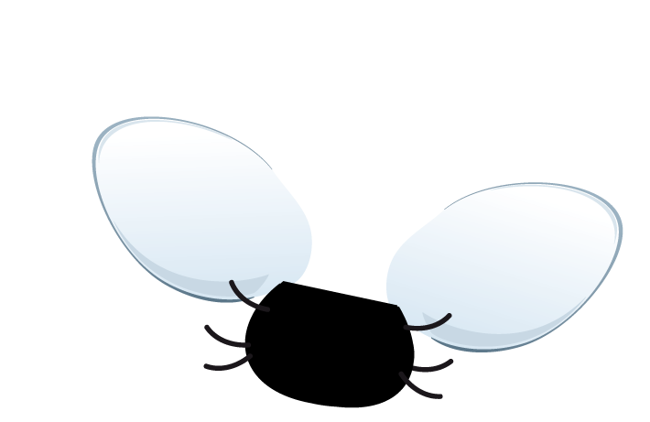
UN insecte,
C’est quoi ?
Des ailes
(1 ou 2 paires) (pas toujours)
2. LE THORAX
3 paires de pattes
?
Le corps d’un insecte se compose de 3 parties
Notes:
➔ Faire deviner la seconde partie, le thorax
Le thorax est pourvu de :
- Trois paires de pattes (soit 6 pattes), qui sont articulées. Ceci est un point anatomique fondamental.
- Pour certains insectes, on compte une ou deux paires d’ailes (la mouche, le moustique ont une paire d’ailes ; l’abeille, la coccinelle, le criquet ou la libellule ont deux paires d’ailes). Certains insectes n’ont pas d’ailes : comme le pou ou la puce. Certains insectes sont dépourvus d’ailes, comme les fourmis « ouvrières », alors que les reproducteurs (les mâles et les reines) en ont, pour effectuer un vol nuptial ou un déplacement pour créer une nouvelle colonie (les reines fourmis perdront leurs 2 paires d’ailes quand elles regagneront leur fourmilière).

Slide 6
UN insecte,
C’est quoi ?
3. L’ABDOMEN
Plusieurs segments
?
Le corps d’un insecte se compose de 3 parties
Notes:
➔ Faire deviner la troisième partie, l’abdomen
L’abdomen des insectes est généralement composé de plusieurs segments.
Chez certains insectes (comme l’abeille ou la guêpe), il y a un organe piqueur à son extrémité, le dard (sa fonction, c’est la défense ou la prédation pour immobiliser une proie, notamment chez la guêpe).
Il faut bien distinguer le fait de se faire piquer (ou mordre) par un insecte qui se nourrit, d’une piqûre de défense.

Slide 7
Connaissance du moustique
Et les autres
Arthropodes ?
?

Slide 8
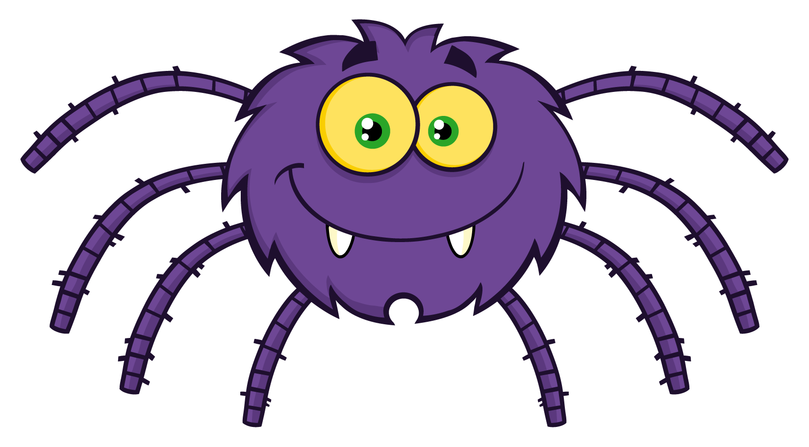
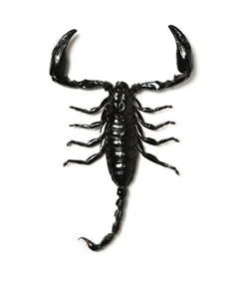
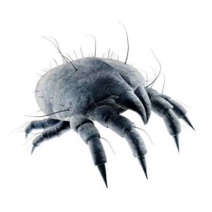
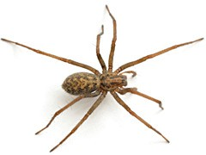
Et les autres
ARTHROPODES ?
LES ARACHNIDéS
4 paires de pattes
?
Araignées – scorpions – acariens (tiques, aoûtats…)
Notes:
Vous connaissez d’autres classes parmi les arthropodes :
Les arachnidés (faire émerger les réponses).
Ils sont caractérisés par leurs quatre paires de pattes (8 pattes en tout).
On trouve dans cette classe les araignées, les scorpions, le grand groupe des acariens avec les tiques, les aoûtats et toute la microfaune.
➔ Tique : faire le lien avec les enfants qui possèdent des animaux domestiques (chien, chat)

Slide 9
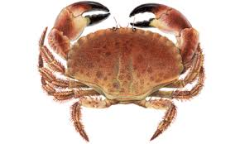
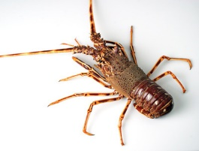
Et les autres
ARTHROPODES ?
LES Crustacés
5 paires de pattes !
?
Langoustes – crabes – cloportes
Notes:
Parmi les autres arthropodes on trouve le sous-embranchement des crustacés
➔ Faire émerger les réponses
Les crustacés sont caractérisés par leurs cinq paires de pattes.
On connaît bien les crustacés aquatiques, mais certains vivent sur terre : comme les crabes de terre et plus près de nous les cloportes. Certaines espèces de cloportes peuvent se rouler en boule quand elles se sentent menacées.

Slide 10
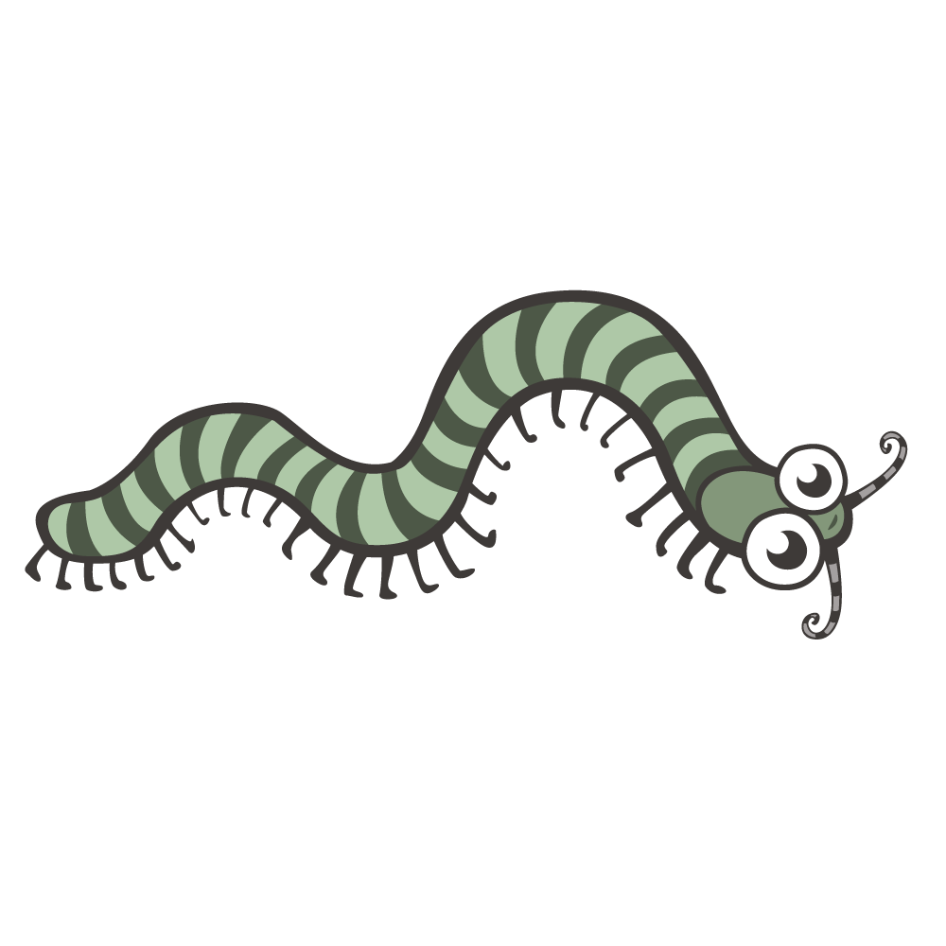
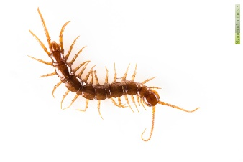
Et les autres
ARTHROPODES ?
Plus de 5 paires de pattes !
LES MYRIAPODES
Ce sont les mille-pattes
Notes:
Enfin le dernier sous-embranchement des arthropodes est constitué par les myriapodes (du grec murios qui signifie dix mille, et pode : pied).
Ils sont communément appelés « mille-pattes » : comme les iules, les scolopendres (qui ont des crochets à venin)...
La tête comporte une paire d’antennes, des pièces buccales, parfois des crochets à venin.
Les anneaux qui suivent la tête portent chacun soit une, soit deux paires de pattes.

Slide 11
Connaissance du moustique
Comment
Grandissent-Ils ?
?
Notes:
Comment grandissent les arthropodes ?
➔ Poser la question sur leur croissance et surtout ce qu’il y a au début : comment commence la vie de tous ces petits animaux ?

Slide 12
De l’œuf
À l’adulte
Au début …
Il y a un œuf !
Notes:
Tout part d’un œuf pondu par une des femelles.
La ponte est variable d’une espèce à l’autre. Il peut s’agir d’un paquet ou d’une grappe d’œufs déposés sur un support, dans l’eau, ou bien d’un œuf unique, comme par exemple l’abeille qui dépose un œuf par alvéole.
Chez certains arthropodes, les femelles gardent les œufs sous elles (les cloportes par exemple).
Mais au départ, il y a toujours un œuf (sauf quelques exceptions !)

Slide 13
Connaissance du moustique
Et APRès ?
?
Notes:
Et après la ponte que se passe-t’il ?
➔ Donner la parole aux enfants qui vont au final trouver les deux grands types de développement

Slide 14
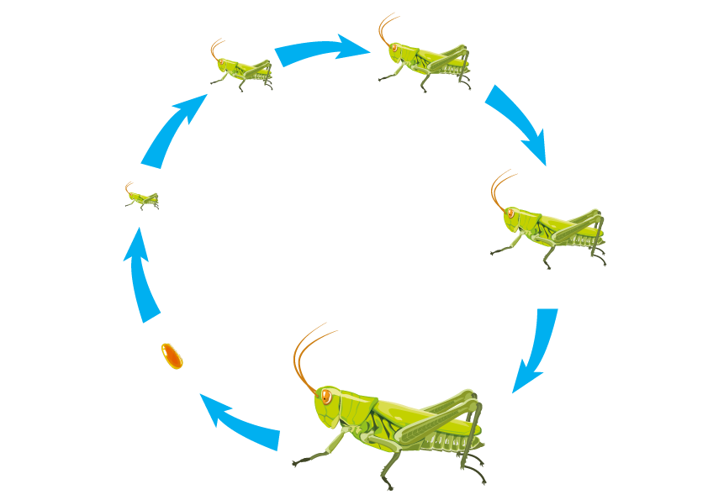
Et
Après ?
Soit les petits ressemblent aux grands
Notes:
Après la ponte, il y a deux grands types de développement.
Le premier type de développement est celui où l’éclosion (la sortie de l’œuf) libère une larve qui ressemble à l’insecte adulte mais qui est plus petite : les « petits » ressemblent aux adultes (blattes, criquets, punaises…)
A chaque phase du développement, correspond une mue (de croissance) ➔ flèche bleue sur le schéma.
➔ C’est l’histoire du petit chevalier qui change d’armure (exosquelette) à mesure qu’il grandit.
Pour information, ce type de développement est dit « hétérométabole ».

Slide 15
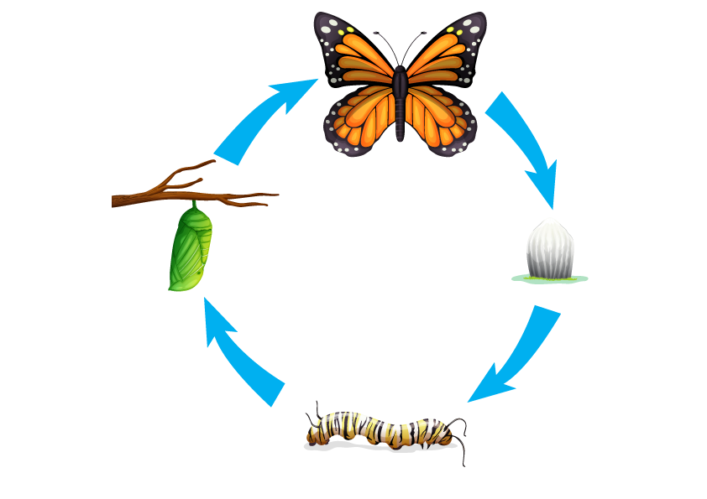
Et
Après ?
Soit les petits ne ressemblent pas aux grands
Notes:
Le second type de développement est celui où l’éclosion (la sortie de l’œuf) libère une larve fondamentalement différente de l’adulte (une différence par son organisation morphologique et anatomique, par son habitat et mode de vie, par son régime alimentaire) : les « petits » ne ressemblent pas aux adultes (comme par exemple la chenille et le papillon).
Chaque phase du développement du papillon passe par une transformation complète : de l’œuf sort une chenille, mobile, puis il y a une métamorphose complète au cours d’un stade immobile, c’est la nymphe (aussi appelée chrysalide chez les papillons), puis de la nymphe sortira le papillon adulte qui ne ressemble en rien à la larve issue de l’œuf.
La femelle papillon pondra des œufs et le cycle se poursuit. Selon les espèces de papillon, la nymphose se fait à l’air libre ou sous terre (par exemple les chenilles processionnaires).
Pour information, ce type de développement est dit « holométabole ».

Slide 16
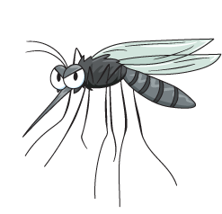
Connaissance du moustique
Et les
MOUSTIQUES
Alors ?
?
Notes:
Et les moustiques alors ?
➔ Poser la question sur le cycle de développement du moustique en rappelant qu’au début il y a des œufs.

Slide 17
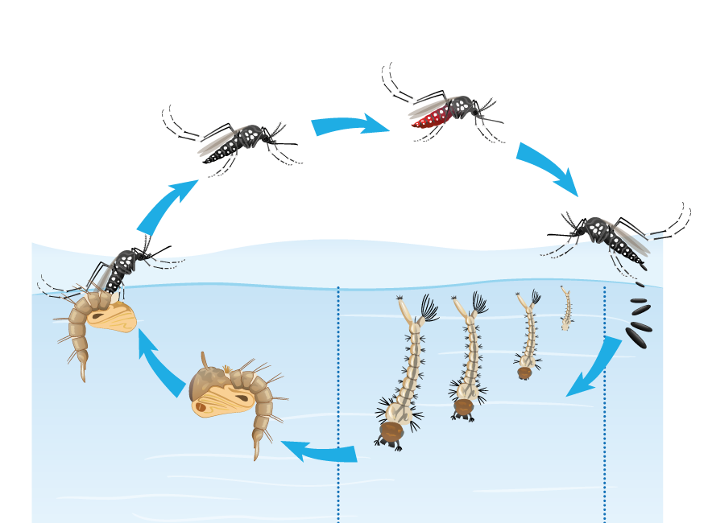
Et les
Moustiques
Alors ?
AIR
Repas sanguin
Ponte X5 dans la vie d’une femelle
Adulte
Emergence
Œufs X50 par ponte
EAU
Nymphe
Larves du stade 1 à 4
Notes:
Les moustiques ont un cycle de développement relativement complexe puisqu’il va se dérouler dans deux milieux différents : une phase initiale en milieu aquatique (c’est la phase immature) et une phase aérienne (c’est la phase adulte).
Bien comprendre le cycle de développement du moustique va permettre de prendre des mesures de prévention contre ceux-ci.
Quelle que soit l’espèce de moustique, leur développement se déroule en 4 phases : œuf, larve, nymphe et adulte.
Nous commencerons par l’œuf : les œufs sont pondus, selon les espèces, directement sur l’eau (soit en formant une sorte de petit radeau d’œufs, soit un par un à la surface de l’eau), ou sur un support humide (c’est le cas du moustique tigre).
Dans l’eau, ou lors de la mise en eau de la zone de ponte, les œufs vont libérer des larves aquatiques, qui ont besoin d’eau pour se développer. L’environnement aquatique dans lequel les larves vont se développer est ce que l’on appelle le gîte larvaire. En fonction des espèces, il peut être très différent. Pour certaines espèces, le gîte larvaire peut être des zones humides de taille importante, comme un marais par exemple, alors que pour d’autres espèces, le gîte larvaire peut être un petit récipient d’eau tel qu’un bidon de récupération d’eau de pluie ou encore une soucoupe de pot de fleur.
Ces larves vont grandir en passant par quatre mues (de croissance) successives. La durée s’étale de quelques jours à plusieurs dizaines de jours, selon la richesse en nutriments du gîte larvaire et de la température : plus il fait chaud et plus le gîte larvaire est riche en nutriments et plus rapide est le cycle, qui peut durer de 4 à 5 jours dans les meilleures conditions de croissance.
Au terme de 4 mues, les larves survivantes se transforment en nymphe, toujours en milieu aquatique, c’est la métamorphose.
Puis il y a émergence de l’adulte qui s’envole : c’est le passage à la phase aérienne.
Les adultes mâles et femelles s’accouplent. Les femelles vont chercher à piquer des animaux (dont les êtres humains) pour un repas sanguin qui fournit un apport en protéines nécessaire à la maturation des œufs. Ces œufs sont ensuite déposés dans un gîte larvaire… Le cycle est bouclé.
Pour se nourrir, mâles et femelles se nourrissent de nectar et de jus sucré (de fleurs ou de fruits) pour répondre à leurs besoins énergétiques.
Seules les femelles piquent (pour la maturation des œufs). Les femelles d’Aedes albopictus (surnommé moustique tigre) vivent en moyenne 1 mois sous nos latitudes et peuvent faire jusqu’à 5 pontes d’une centaine œufs.

Slide 18
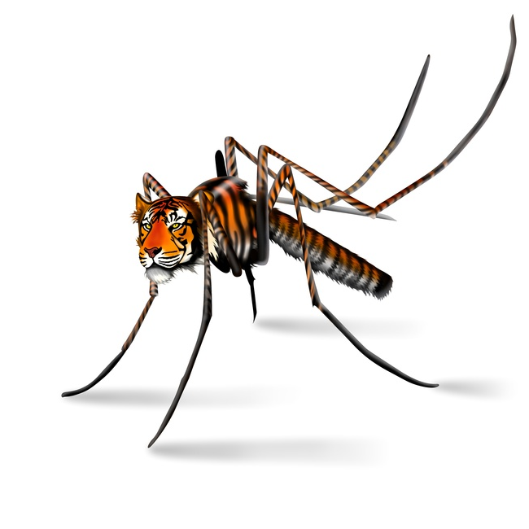
Connaissance du moustique
Le
MOUSTIQUE « TIGRE »
?
Notes:
Le moustique tigre
Cette notion de moustique tigre est parfois problématique car les gens s’attendent à un insecte jaune et noir. Or il est contrasté blanc et noir, aussi on devrait plutôt parler de moustique zèbre…

Slide 19
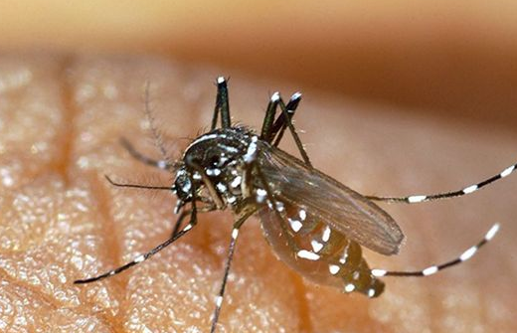
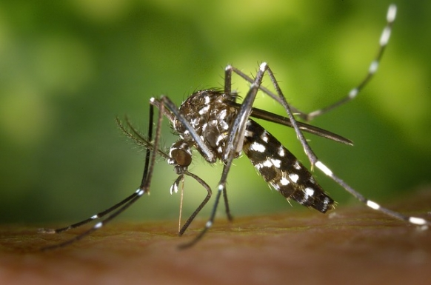
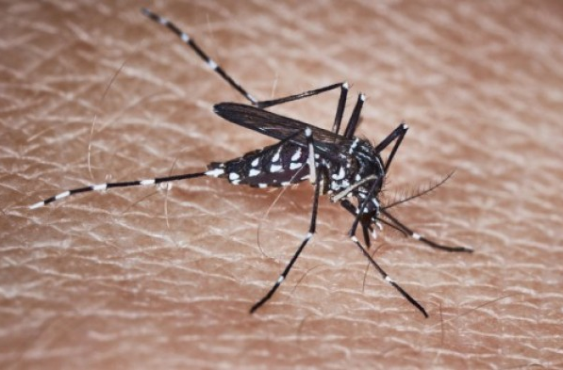
C’est
QUI ?
Moustique Aedes albopictus
Noir rayé de blanc
Pique le jour & le soir
Vit près de l’homme
Notes:
Qui est le moustique tigre ?
De nombreux moustiques sont rayés, jaune ou blanc sur noir ou marron.
Aedes Albopictus est petit (en moyenne 5 à 6 mm), il est rayé noir et blanc. Il est caractérisé par une ligne blanche longitudinale et centrale unique visible sur son thorax (sur sa face dorsale).
C’est une espèce agressive qui pique le jour avec un pic d’agressivité au lever du jour et un autre au crépuscule (notamment durant les deux heures précédant le coucher du soleil).
Moustique urbain, il vit notamment près de l’homme qui lui offre le gîte (jardinière, arrosage des plantes, petites collections d’eau, arrosoir…) et le couvert (possibilité de repas sanguin sur nous ou nos animaux domestiques).

Slide 20
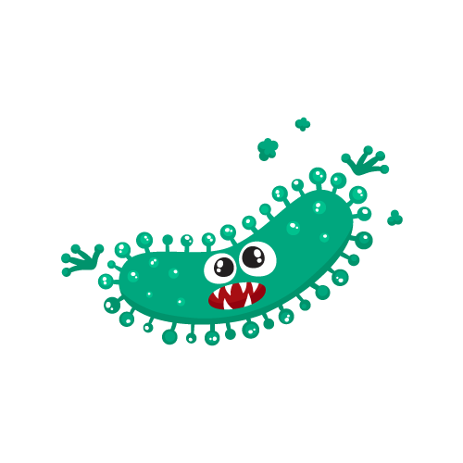
Peut-il transmettre des
MALADIES ?
?
Notes:
Le moustique tigre peut-il transmettre des maladies ?
➔ Poser la question sur la transmission de pathologies aux enfants
Beaucoup connaissent certaines pathologies comme la dengue et le chikungunya (vie antérieure ou voyages sous les tropiques). Certains ont entendu ou vu des reportages sur le virus Zika et les conséquences sur le développement des fœtus portés par les femmes enceintes.

Slide 21
Zika
dengue
Peut-il transmettre des
MALADIES ?
chikungunya
?
Notes:
Le moustique tigre peut-il transmettre des maladies ?
➔ Poser la question sur la transmission de pathologies aux enfants
Beaucoup connaissent certaines pathologies comme la dengue et le chikungunya (vie antérieure ou voyages sous les tropiques). Certains ont entendu ou vu des reportages sur le virus Zika et les conséquences sur le développement des fœtus portés par les femmes enceintes.

Slide 22
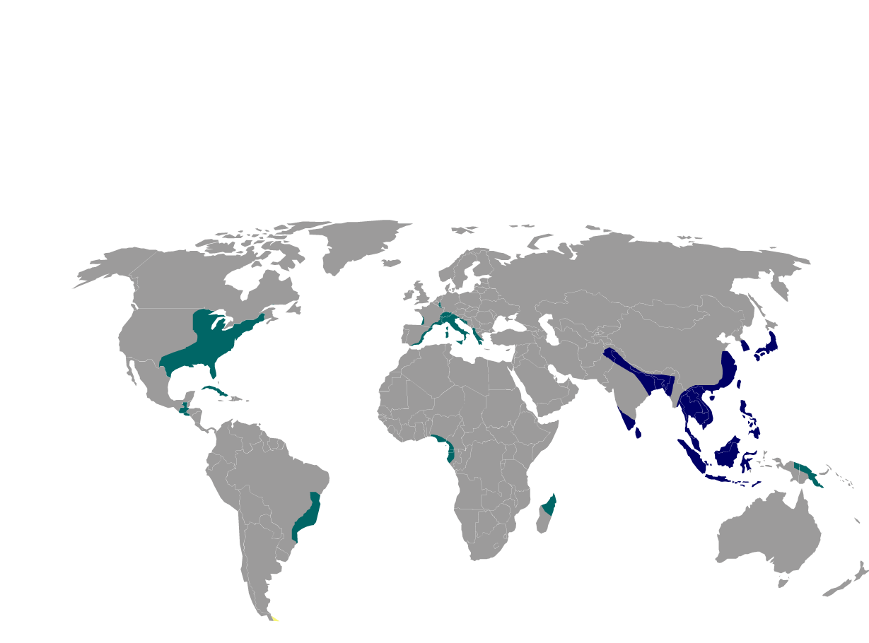
ZONE D’extension d’Aedes albopictus ou moustique tigre
Aire de répartition du moustique tigre en 2007 :
En bleu, zone d’implantation initiale en Asie du Sud Est En vert, zone « récente » d’implantation
Notes:
Cette carte représente l’implantation du moustique tigre dans le monde en 2007.
Le moustique tigre est un moustique originaire de l’Asie du Sud-Est. Il s’est, ces dernières années, disséminé à travers le monde et a « colonisé » de nombreux territoires.
Sa capacité d’adaptation à de nouveaux environnements, l’urbanisation qui fournit une multiplicité de gîtes larvaires favorables à son développement notamment en zone urbaine et péri-urbaine, sa capacité de mise en dormance hivernale sous forme d’œuf (une sorte d’hibernation appelée diapause qui est déclenchée par le raccourcissement de la durée du jour) font qu’il est désormais durablement implanté sous nos latitudes.
Sa progression a notamment été accélérée par les échanges commerciaux entre continents, les moustiques pouvant être transportés passivement dans les containers et les camions ou au sein des marchandises (notamment lors du transport des pneus usagés…) principalement sous forme d’œufs. Ceci a été facilité par la capacité de ses œufs à résister à la dessiccation (c’est-à-dire à survivre en l’absence d’eau).

Slide 23
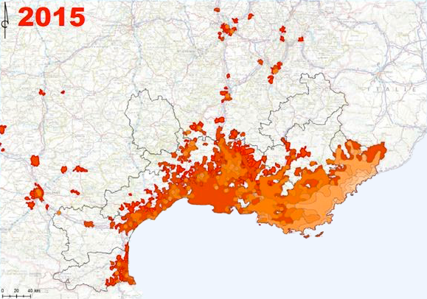
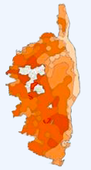
PROGRESSION DU MOUSTIQUE TIGRE
2015
2015
2004
Source : © IGN – scan 1000 – scan 250 – EID Méditerranée – Fév 2016
Extrapolation de la zone colonisée
2015
2012
2009
2006
2014
2011
2008
2005
2013
2010
2007
2004

Slide 24
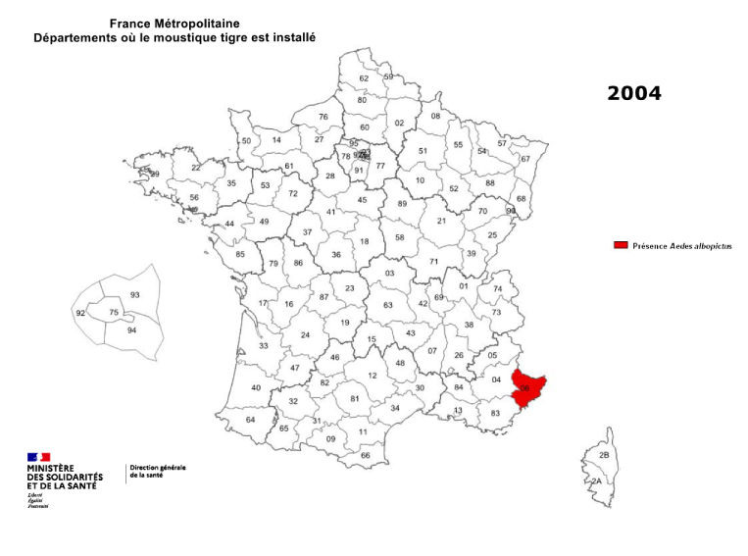
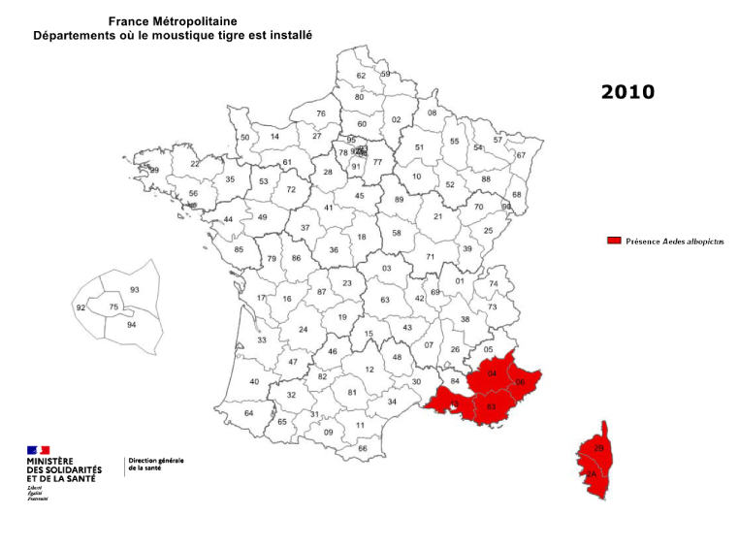
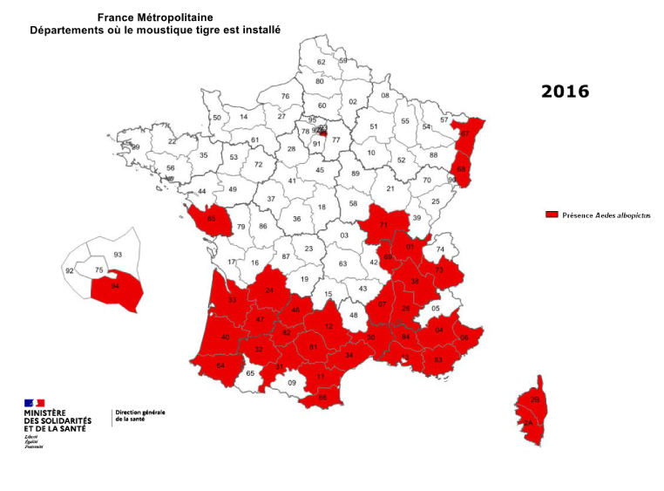
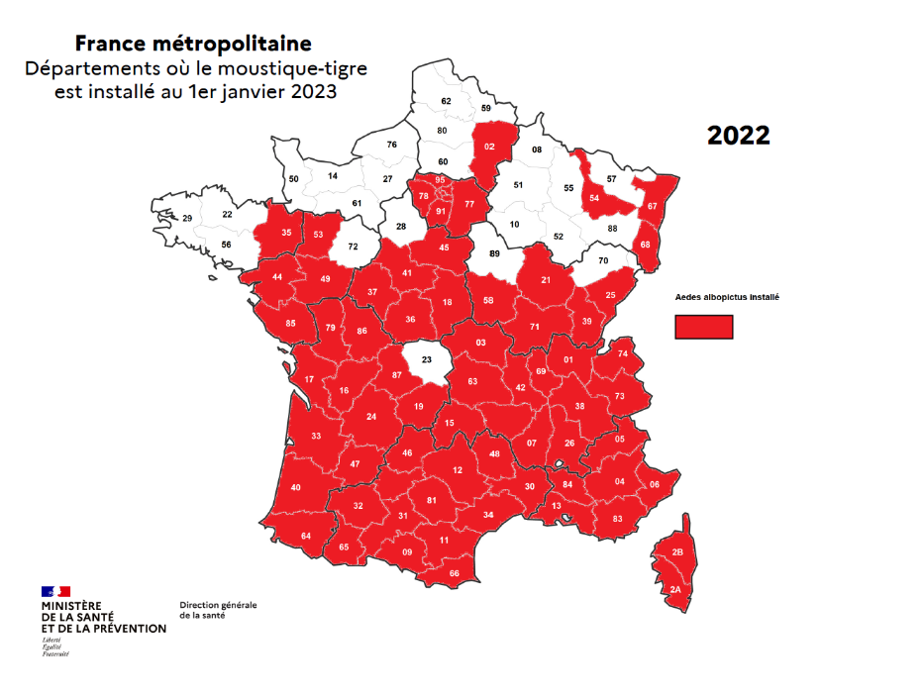
PROGRESSION DU MOUSTIQUE TIGRE
2004
2010
2016
2022
Notes:
Au premier janvier 2023, ce sont 71 départements qui ont été déclarés colonisés par Aedes albopictus.

Slide 25
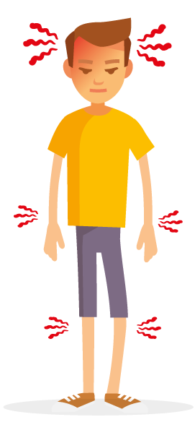
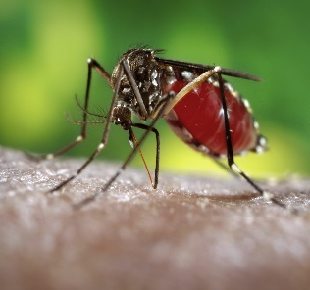
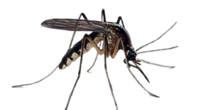
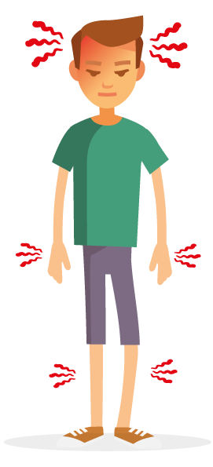
Cycle de transmission potentielle
Source
Moustique sain
Moustique vecteur
Piqûre
Piqûre
7 jours
environ
Incubation
4 à 7 jours
Personne malade virémique 5 à 7 jours
Début des symptômes virémie 5 à 7 jours
Personne saine
Notes:
Comment le moustique transmet-il des maladies ?
Voici une illustration qui explique le cycle de transmission du virus d’une personne malade à une personne saine par un moustique :
Au départ nous avons une personne malade avec le virus circulant dans son sang.
Un moustique « sain » la pique : le moustique ingurgite du sang et des virus. Le virus va se développer à l’intérieur du moustique en quelques jours, sans le tuer. Les virus vont traverser la paroi de l’intestin du moustique, diffuser dans l’ensemble de son organisme et vont se retrouver dans les glandes salivaires du moustique. Entre le moment où le moustique prélève du virus au cours d’un repas de sang infectant et le moment où il est capable de transmettre le virus à nouveau par sa salive, il faut environ une semaine.
Lors d’un prochain repas sanguin (tous les 4 à 6 jours la femelle moustique pique pour assurer la maturation de ses œufs), le moustique maintenant contaminé pique une personne saine, et lui injecte sa salive pour anesthésier le point de piqûre et fluidifier le sang de l’hôte.
A cette occasion, il inocule les virus présents dans ses glandes salivaires. Quelques jours après (5 à 11 jours), la personne nouvellement contaminée peut développer une pathologie avec symptômes ou être contaminée sans symptôme (situation particulièrement problématique chez une femme enceinte en cas d’inoculation du virus Zika). Elle peut à son tour être piquée par un moustique « sain » etc.
Le cycle se poursuit et peut être à l’origine d’une épidémie.

Slide 26
Qu’est-ce qu’un cas importé ? Un cas autochtone ?
Une personne de retour d’un voyage en zone endémique qui revient malade dans un département au niveau 1 :
Cas dit importé
Dés lors toute piqûre sera potentiellement infectante, la personne sans avoir voyagé pourra développer l’une de ces 3 maladies (dengue, chilungunya, zika)
Cas dit autochtone
Après son retour elle est piquée par un moustique tigre « d’ici » (moins de 7 jours après son retour)
Après quelques jours
(environ 7 jours), le virus s’est développé dans le moustique
Piqûre
Piqûre
Source : ARS Occitanie
Notes:
Voici une illustration de la différence entre un cas de maladie vectorielle importé et un cas autochtone.

Slide 27
Que
faire ?
Les gestes de prévention
Comment se protéger pour ne pas tomber malade
Notes:
Que faire ? Comment se protéger pour ne pas tomber malade ?
Il faut se rappeler que si on n’est pas piqué par un moustique contaminé, on ne peut pas attraper ces pathologies.

Slide 28
Se protéger pour ne pas tomber malade
La première protection est de se couvrir
porter des vêtements couvrants, amples et clairs
Notes:
Au-delà des pathologies, ces moustiques constituent une nuisance : les piqûres sont douloureuses, multiples, se gratter provoque des lésions…
La première protection est de se couvrir, notamment aux heures de plus grande activité des moustiques : porter des vêtements couvrants, amples (s’ils collent à la peau, le moustique peut piquer à travers) et clairs (les couleurs sombres attirent ces moustiques).

Slide 29
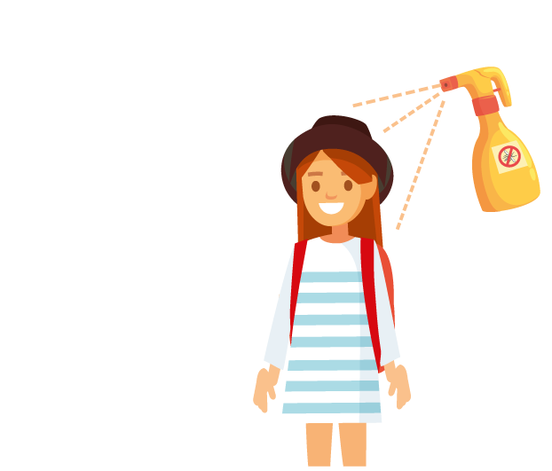
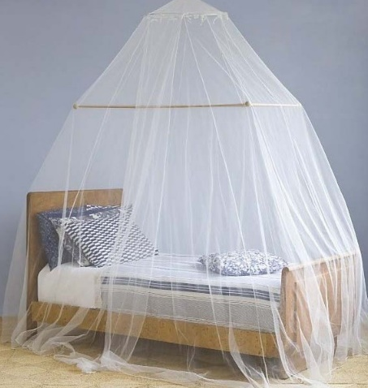
Se protéger pour ne pas tomber malade
Utiliser un répulsif adapté pour la peau
Notes:
L’utilisation de répulsif (pour la peau) est possible : attention à bien lire les notices d’utilisation et de ne pas renouveler sans cesse les vaporisations.
L’usage de la moustiquaire est utile lors de la sieste (car le moustique a une activité diurne, il est actif le jour).

Slide 30
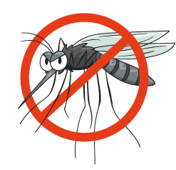
Mais
surtout ?
LUTTER CONTRE LA MULTIPLICATION DES MOUSTIQUES
Notes:
Mais surtout, il est important de lutter contre la multiplication des moustiques et donc de lutter à la source, dans les lieux de développement de larves : supprimer les gîtes larvaires !
La lutte raisonnée passe par la connaissance du cycle de développement du moustique tigre et notamment son cycle de développement aquatique : cela permet la chasse et la destruction des gîtes larvaires.

Slide 31
Lutter contre la multiplication des moustiques
COMMENT ?
Eliminer les eaux stagnantes
Vider les coupelles sous les plantes
Vider tous les petits récipients
Empêcher l’eau de « stagner »
Notes:
Comment chasser et lutter contre la multiplication du moustique tigre ?
La capsule d’une boisson, un jouet laissé dans le jardin, des feuilles mortes recroquevillées, un seau ou un arrosoir peuvent constituer des petites collections d’eau susceptibles de représenter un gîte larvaire pour le moustique Aedes albopictus. Un arrosage ou une pluie peuvent remplir d’eau ces gîtes le temps nécessaire au développement d’un ou plusieurs cycles de développement aquatique du moustique.
Il est important d’éliminer les eaux stagnantes, de vider les coupelles sous les plantes, de vider tous les petits récipients, pour empêcher l’eau de stagner.
Mettre du sable dans les coupelles sous les plantes peut permettre de les arroser sans craindre la création d’un gîte larvaire au pied de la plante, à proximité immédiate de vos jambes si la jardinière est posée sur une terrasse ou un balcon où vous prenez vos repas.
L’utilisation d’insecticide dans le milieu naturel (dans le jardin contre les adultes ou dans les gîtes larvaires contre les larves) est une « fausse » bonne idée : d’une part leur durée d’action est limitée dans le temps, donc il faudra répéter les applications, avec un risque d’intoxication des animaux domestiques et de vous-mêmes en touchant les zones vaporisées. A terme, cela entraine une résistance des moustiques à ces insecticides (pression de sélection).

Slide 32
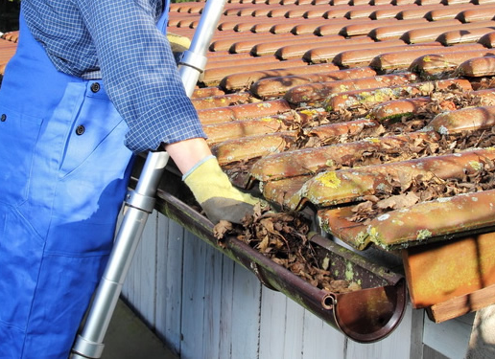
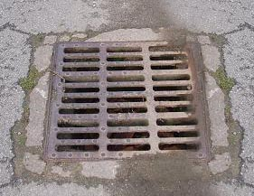
Lutter contre la multiplication des moustiques
COMMENT ?
Entretenir les gouttières et caniveaux
Enlever les feuilles et tout ce qui empêche l’eau de s’écouler
Notes:
Pour lutter contre la multiplication des moustiques, il est également important d’entretenir les gouttières et les caniveaux : enlever les feuilles et tout ce qui empêche l’eau de s’écouler.

Slide 33
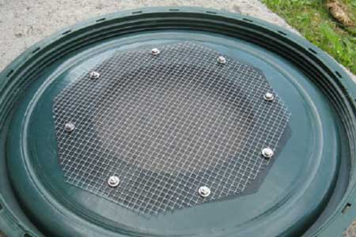
Lutter contre la multiplication des moustiques
COMMENT ?
Couvrir les réservoirs d’eau
Fermer avec un couvercle ou couvrir avec une moustiquaire
Notes:
Pour lutter contre la multiplication des moustiques, il est important de couvrir les réservoirs d’eau, de fermer avec un couvercle ou de couvrir avec une moustiquaire.

Slide 34
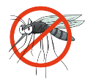
COMMENT ?
Empêcher les moustiques de se reproduire
Notes:
Pour lutter contre la multiplication des moustiques, il faut empêcher les moustiques de se développer.

Slide 35
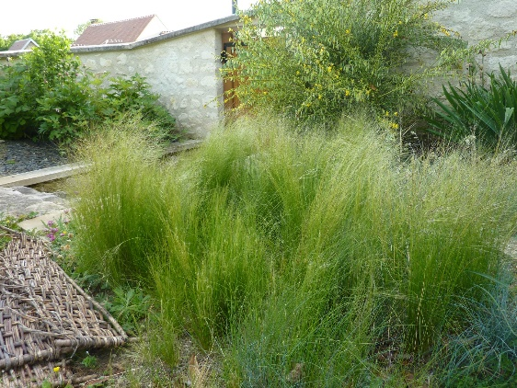
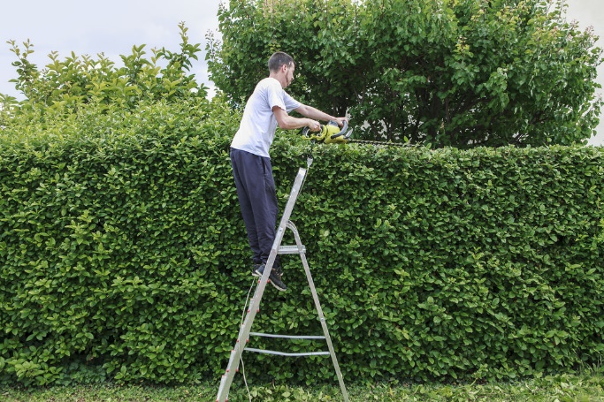
COMMENT ?
LIMITER les lieux de repos des moustiques adultes
Notes:
On peut également intervenir sur le cycle de développement aérien des adultes : entre les repas, la femelle moustique se repose, notamment à l’abri dans les haies, les herbes folles, les débris végétaux, d’où la nécessité d’entretenir l’environnement pour compliquer la vie des moustiques en limitant ses zones de repos.

Slide 36
D’autres arthropodes
vecteurs ?
?
OUI !!!
Notes:
Y a-t-il d’autres arthropodes vecteurs de pathologies ?
Oui !

Slide 37
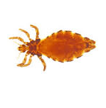
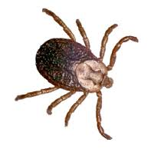
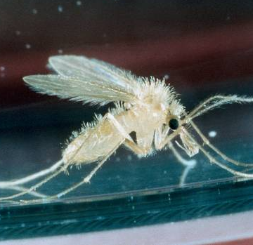
D’autres arthropodes
VECTEURS ?
LES POUX DE CORPS
LES TIQUES
LES PHLEBOTOMES
?
Notes:
Les tiques (qui ont 4 paires de pattes et font partie des arachnides), peuvent transmettre la maladie de Lyme (borréliose)
Les phlébotomes (qui ont 3 paires de pattes et sont des insectes), peuvent transmettre la leishmaniose (au chien, à l’homme)
On a également les poux (qui ont 3 paires de pattes et sont des insectes, le petit ressemblant à l’adulte). Sur les cheveux, la lente correspond à un œuf.
Leur faire deviner à quoi correspond la lente (à un œuf) et utilisation du peigne à poux.
Les poux de tête ne transmettent pas de maladies. Par contre, les poux du corps peuvent transmettre des pathologies : typhus exanthématique (bacille Rickettsia prowazekii), fièvre récurrente (Borrelia recurrentis), fièvre des tranchées (bactérie Bartonella quintana) de triste mémoire lors des première et seconde guerres mondiales.

Slide 38
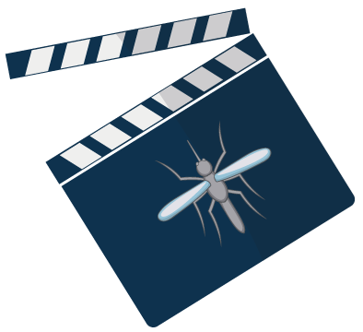
« MOUSTIQUE TIGRE
THE FILM »
Un film d’animation de l’Institut de Recherche pour le Développement (IRD) un film réalisé par Julia Malançon, Didier Fontenille et Luc Markiw
Avec l’aimable autorisation de l’IRD
https://www.youtube.com/watch?v=xGWr81gqfgg
Notes:
Pour terminer, diffusion du film d’animation de l’Institut de Recherche pour le Développement (IRD)
« Moustique Tigre : The Film » retrace à travers le personnage de Aida, moustique femelle Aedes albopictus/moustique tigre, sa vie, son développement, son œuvre et les moyens de protection.
Le film, sonore, dure 5,23 minutes (4,34 minutes hors générique) – disponible sur YouTube
https://www.youtube.com/watch?v=xGWr81gqfgg

